Slide 1


TutorU: Plataforma de Tutorías
Estructuración de iniciativa v0.1, selección metodológica incremental-ágil y plan de gestión de entregables, riesgos, calidad y trabajo operativo.
Juan José Montoya G.
Samuel Gómez H.
Sebasthian Calderón G.
Samuel Cortés G.
Líder de Equipo
Analista de Requisitos
Modelado y Documentación
Prototipado y Validación

Slide 2

Contexto y Situación Actual
El Entorno y Caso Asignado
TutorU se concibe para el Programa de Permanencia Académica de la Institución Universitaria de Envigado (IUE), apoyando a estudiantes con dificultades en materias de alta complejidad.
Hoy las sesiones se coordinan mediante mensajes individuales de chat, sin un repositorio común de horarios, sin registro de temas concretos ni evidencia de realización efectiva.

Slide 3


Necesidad y Problema Formal
Necesidad Expresada
Formulación del Problema
Fórmula de Necesidad: Los estudiantes solicitantes y tutores necesitan un medio centralizado para encontrarse, pactar horarios y registrar temas abordados.
Fórmula del Problema: En la IUE, estudiantes y tutores experimentan dificultades de coordinación por mensajes dispersos y agendas opacas.
Propósito: Facilitar el acceso oportuno a refuerzo académico antes de evaluaciones y permitir a la coordinación monitorear el impacto del programa.
Consecuencias Críticas: Choques de horario, sesiones mal enfocadas y total ausencia de evidencia sobre la ejecución real de las tutorías.

Slide 4
Interesados y Evidencias
Interesado Clave | Necesidad o Expectativa Central | Influencia | Participación
Estudiantes Solicitantes | Encontrar tutoría pertinente y recibir confirmación formal rápida. | Media | Usuarios directos
Estudiantes Tutores | Publicar disponibilidad, recibir solicitudes claras y registrar sesión. | Media | Proveedores clave
Coordinador de Permanencia | Visualizar sesiones programadas/realizadas con métricas consolidadas. | Alta | Decisor / Auditor
Docentes de Asignaturas | Canal de refuerzo confiable para estudiantes en riesgo de reprobación. | Baja | Indirecta

Slide 5


Alcance y Límites del Sistema
Alcance Incluido (Capacidades)
Exclusiones Estrictas (No Incluye)
•
Oferta categorizada de tutorías por asignatura y tema específico.
•
Sin videollamadas integradas: Se apoya en enlaces externos.
•
Gestión de bloques de disponibilidad horaria del tutor.
•
Sin calificaciones ni notas institucionales: Datos protegidos.
•
Flujo de solicitud, confirmación y bloqueo de slot.
•
Sin pasarelas ni pagos a tutores: Marco voluntario institucional.
•
Reprogramación y cancelación con reglas de aviso previo.
•
Sin diagnósticos psicopedagógicos automatizados.
•
Registro breve de realización y consulta de sesiones históricas.

Slide 6
Objetivos y Criterios de Éxito
Objetivo General: Diseñar un prototipo navegable de TutorU que coordine oferta, solicitud y confirmación de tutorías entre estudiantes en la IUE.
Criterio 1 - Pertinencia: El estudiante encuentra una tutoría adecuada filtrando por asignatura y tema en menos de tres clics.
Criterio 2 - Comprensión Mutua: Tutor y solicitante visualizan fecha, hora, modalidad y tema unificado en el comprobante.
Criterio 3 - Gestión de Estados: Posibilidad comprobada de confirmar, reprogramar y cancelar una sesión de prueba.
Criterio 4 - Cero Duplicados: El prototipo bloquea atómicamente un slot de horario para evitar reservas simultáneas.

Slide 7
Enfoque de Proceso Híbrido
¿Por qué Incremental-Ágil?
Mecanismo de Control
Argumento 1 - Requisitos variables: Los requisitos no están cerrados; se descubrirán en la Etapa 2 mediante elicitación activa, haciendo inviable un plan rígido en cascada.
Ciclos de retroalimentación: Dentro de cada incremento se ejecutan ciclos ágiles cortos con retroalimentación sincrónica docente.
Argumento 2 - Ruta estructurada: El curso exige entregas formales por etapas fijas cada 2–3 semanas, encajando naturalmente en incrementos sucesivos de valor.
Mitigación de integración: Para evitar acoplamientos débiles entre partes, se define un modelo de datos común desde la Etapa 1 y pruebas de extremo a extremo.

Slide 8
Catálogo de Entregables Clave
ID | Entregable Formal | Contenido Verificable | Responsable | Ubicación Git
E01 | Ficha de Iniciativa v0.1 | Problema formal, interesados, alcance, SMART y riesgos. | Sebasthian Calderón | 01_Iniciativa/
E02 | Matriz de Procesos | Comparativa 4 enfoques y justificación incremental-ágil. | Sebasthian Calderón | 02_Proceso/
E03 | Plan de Gestión Iniciativa | WBS, RACI, tallas relativas, riesgos y calidad (DoD). | Juan José Montoya | 00_Gestion/
E04 | Repositorio Institucional | 7 directorios normados, README y branch protection. | Samuel Cortés | GitHub Repos
E05 | Tablero Kanban Operativo | Flujo de 5 columnas, límite WIP=2 y 12 tarjetas activas. | Samuel Gómez | GitHub Projects

Slide 9

Matriz de Responsabilidad RACI
Entregable / Actividad Clave | Juan J. Montoya | Samuel Gómez | Sebasthian C. | Samuel Cortés | Docente / Cliente
E01: Ficha de Iniciativa v0.1 | P (Apoya) | P (Apoya) | R (Responsable) | C (Consultado)
E02: Matriz Comparativa | P (Apoya) | C (Consultado) | R (Responsable) | C (Consultado)
E03: Plan de Gestión | R (Responsable) | P (Apoya) | P (Apoya) | P (Apoya)
E04: Repositorio GitHub | P (Apoya) | C (Consultado) | C (Consultado) | R (Responsable)
E05: Tablero de Flujo Kanban | P (Apoya) | R (Responsable) | C (Consultado) | P (Apoya)

Slide 10
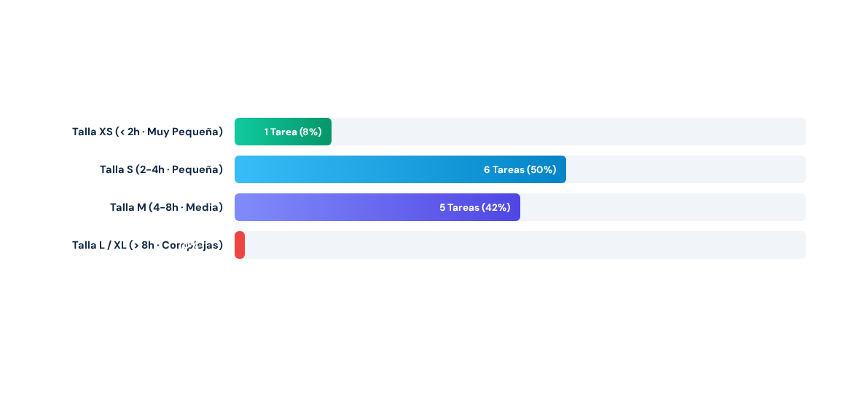
Estimación por Tallas y Carga
Regla de trabajo activo: Las tareas L y XL fueron divididas en unidades atómicas para evitar cuellos de botella.

Slide 11
Gestión de Riesgos con Alertas
ID | Evento, Causa e Impacto | Nivel | Estrategia de Mitigación | Alerta Temprana
R01 | Reservas duplicadas por fallas en validación concurrente. | Alto | Regla de negocio estricta de bloqueo atómico transaccional de slots. | Prueba concurrente con fallo
R02 | Desborde de alcance hacia módulos complejos no autorizados. | Alto | Control riguroso de lista de exclusiones y visto bueno docente. | Tarjetas extra en backlog
R03 | Filtración de notas o historiales institucionales privados. | Alto | Diseño de entidades limitado a horarios, materias y estados. | Atributos de notas en modelo
R04 | Baja disponibilidad de tutores reales para pruebas tempranas. | Medio | Construcción de arquetipos y banco de 5 escenarios ficticios. | Retraso en validaciones

Slide 12






Calidad y Repositorio Git
7 Carpetas Estándar
Ramas y Commits Semánticos
Definición de Terminado
Estructura numerada formal: 00_Gestión a 06_Evidencias, garantizando orden y trazabilidad por etapa.
Rama main protegida. Commits vinculados a tareas (ej. T04 feat: ...) integrados vía Pull Request.
DoD estricto: documento completo, consistente, trazable, versionado y con revisión cruzada entre pares.

Slide 13
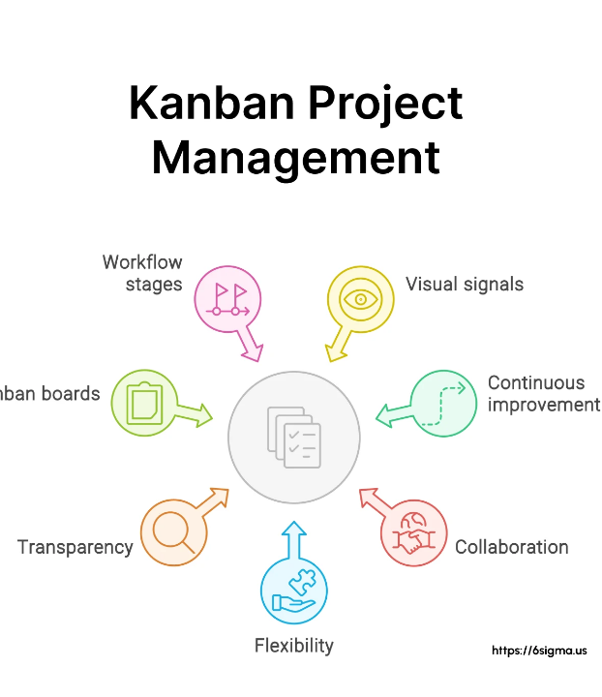
Tablero Kanban y Flujo de Trabajo
Operación Visual y Límite WIP
Implementación en GitHub Projects con flujo de cinco etapas: Backlog → Listo → En Curso → En Revisión → Hecho.

Slide 14
Preguntas Pendientes y Ruta
P04 - Perfiles y Atributos: ¿Qué datos mínimos requiere visualizar cada rol sin vulnerar normativas de privacidad institucional?
P05 - Reglas de Cancelación: ¿Cuál es el tiempo límite admisible para cancelar o reprogramar sin penalización para el solicitante?
P06 - Delimitación del MVP: ¿Cuáles de las capacidades funcionales son obligatorias para el primer prototipo navegable?
Ruta Inmediata: Cierre de la Etapa 1 e inicio formal de la Etapa 2 de Ingeniería de Requisitos (entrevistas y catálogo RF/RNF).

